Slide 1


نظام التدقيق الذكي SAEIS
المنصة الذكية المتكاملة لأتمتة التدقيق المالي، مطابقة القيود، والالتزام بمعايير المحاسبة الدولية (IFRS) باستخدام الذكاء الاصطناعي.
المؤسس: أسامة عباس عبده | عرض الاستثمار الأولي (Pre-seed)

Slide 2
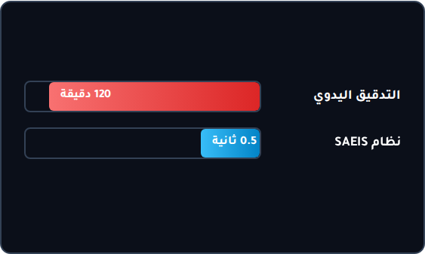

المشكلة وقارنة كفاءة التدقيق
كفاءة الوقت (للمعاملة الواحدة)
التحديات التقليدية
استهلاك آلاف الساعات في المراجعة اليدوية للجداول المحاسبية.
ارتفاع المخاطر البشرية وصعوبة اكتشاف القيود المكررة بدقة.
وفورات في وقت التشغيل تتجاوز 99% مع دقة تامة في المطابقة.
التعقيد الشديد في مطابقة المعاملات مع معايير IFRS.

Slide 3






الحل المبتكر: نظام SAEIS
المستشار الذكي (AI Advisor)
الالتزام بالمعايير (IFRS)
تدقيق فوري آلي
لا يكتفي النظام باكتشاف الخطأ، بل يولد تلقائياً التوصيات المحاسبية الفورية للإصلاح والتسوية.
فحوصات مدمجة ومبرمجة تتوافق تماماً مع متطلبات IAS 1 (الإفصاح)، IAS 16 (الأصول)، و IAS 2 (المخزون).
فحص ملفات Excel و CSV وتحليل آلاف القيود المحاسبية ورصد الشواذ والأخطاء في ثوانٍ معدودة.

Slide 4

هندسة النظام والتقنيات المستخدمة
الميزات التنافسية (USP)
المكدس التقني (Tech Stack)
دقة معيارية عالية ومطابقة فورية للتوازنات المحاسبية.
Backend & Logic: Python مع مكتبة Pandas المتقدمة لمعالجة وتحليل البيانات.
واجهة مستخدم داكنة مصممة خصيصاً للمحترفين والمراجعين.
User Interface: Streamlit لتوفير لوحة تحكم تفاعلية SaaS فخمة.
قابلية التوسع للربط المباشر مع أنظمة ERP الكبرى (Odoo, Onyx Pro).
Reporting: محرك تصدير تقارير Excel احترافية ومعتمدة.

Slide 5
السوق المستهدف والإنجازات الحالية
الوضع الحالي (MVP v1.2)
السوق المستهدف
إطلاق النسخة التجريبية الأولى واختبارها على بيانات حقيقية.
مكاتب المحاسبة والتدقيق الخارجي المستقلة.
الشركات المتوسطة والصغيرة المعتمدة على أنظمة ERP.
تفعيل مؤشرات الـ KPIs وجداول الفحص التلقائي والتوصيات الذكية.
الإدارات المالية الساعية لأتمتة عمليات المطابقة والإغلاق.
اكتمال التوثيق الفني والهندسي للمنصة.

Slide 6



طلب الاستثمار وتوجيه الأموال
35%
40%
$26.5K
تطوير نماذج الذكاء الاصطناعي التنبؤية للمخاطر
تطوير الربط المباشر مع أنظمة الـ ERP عبر API
حجم التمويل المطلوب (Pre-seed)

Slide 7






خارطة الطريق والرؤية المستقبلية
المرحلة الثالثة (التوسع)
المرحلة الثانية (القادمة)
المرحلة الأولى (الحالية)
إطلاق النسخة الإقليمية الشاملة ودعم المعايير المحاسبية العالمية المتقدمة.
الربط البرمجي السحابي المباشر (API Integrations) مع أنظمة Odoo و Onyx Pro.
إطلاق MVP فحص ملفات Excel وتوليد التقارير والمستشار المحاسبي الذكي بنجاح.

Slide 8

Let’s Build the Future of Audit Together 🚀
شكراً لحسن استماعكم.. يسعدنا تلقي أسئلتكم واستفساراتكم ومناقشة الفرص الاستثمارية.
المؤسس: أسامة عباس عبده (Osama Abbas)
البريد الإلكتروني: osamaabmasoodi@gmail.com
المشروع: SAEIS-Core (Smart Audit & ERP System)

